Slide 1
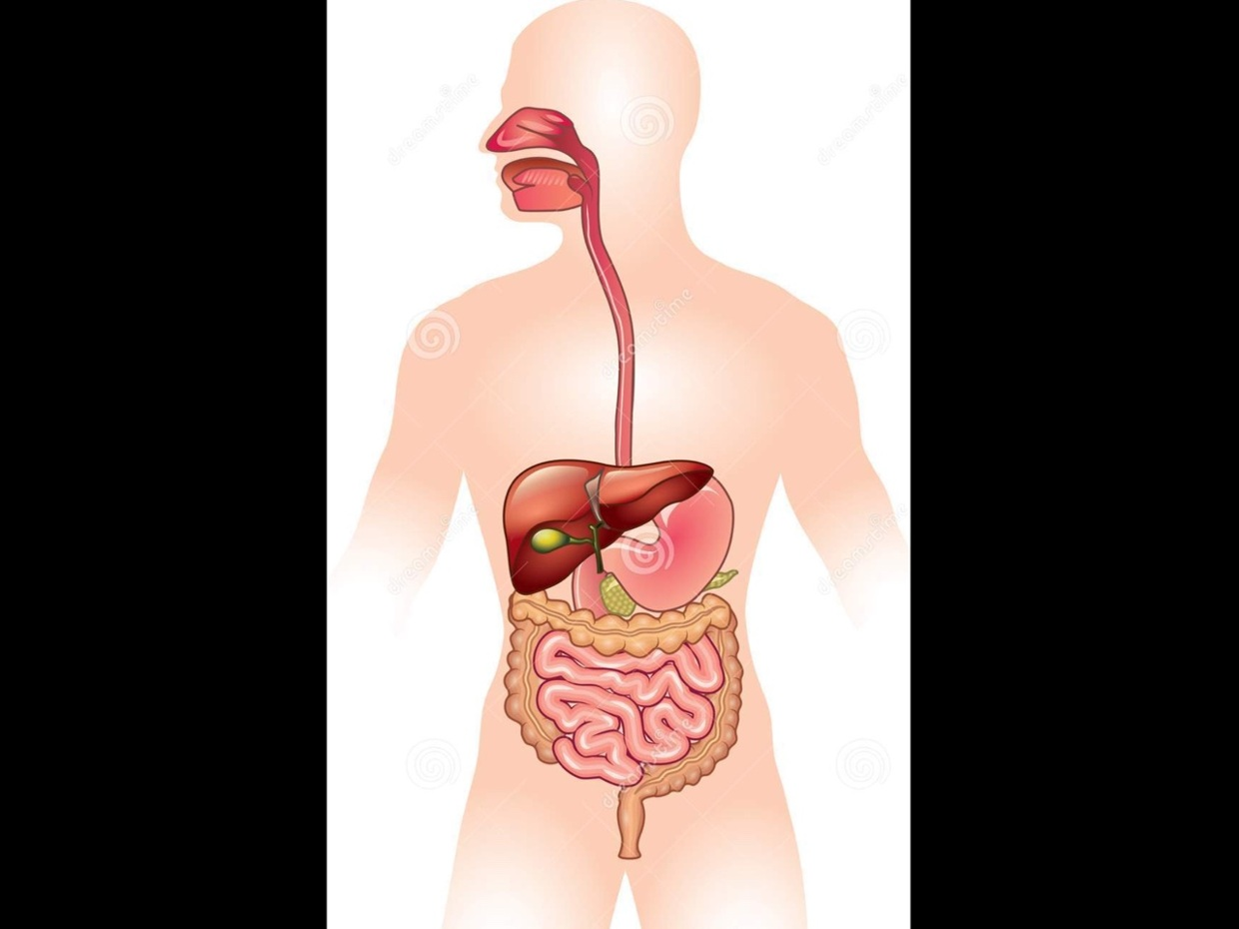
Aandachtvelders Klinisch redeneren presenteren
de themaweek spijsvertering;
‘Van mond tot kont’
Vrijdag 29 september
Orale mucositis
Door: Heleen Flohil
Tijd: 15.00 – 16.00 uur
Dinsdag 26 september
Complementaire voeding
Door: Esther Heijkoop
Tijd: 12.00 – 13.00 uur
Eigen lunch meenemen!
Donderdag 28 september
Refeeding
Door: Maartje Brandt
Tijd: 15.00 – 16.00 uur
Maandag 25 september
Malabsorptie bij darmchirurgie
Door: Prof. Dr. Beets
Tijd: 15.00 – 16.00 uur
Woensdag 27 september
Diarree en ileus
Door: Esther Heijkoop
Tijd: 15.00 – 16.00 uur
Alle lessen worden gehouden in zaal 4
Opgeven via het leerportaal.

